Slide 1
Природные опасности. Молнии
Подготовил студент группы ВМК-21 Пуртов Георгий

Slide 2
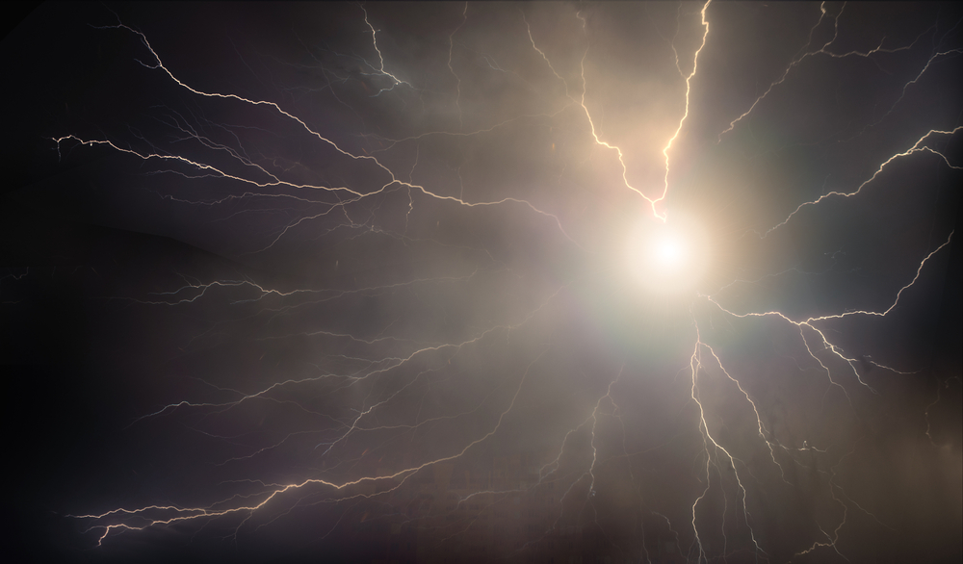
Шаровая молния
Шаровая молния напоминает светящийся шар диаметром в среднем от 12 до 25 сантиметров, способный перемещаться по воздуху в произвольном направлении

Slide 3
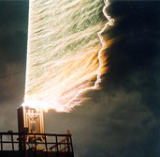
Токовые струи
Токовые струи не обязательно возникают во время грозы – они могут появляться и в ясную погоду, при сильном ветре в виде трудноразличимых вспышек голубого цвета

Slide 4
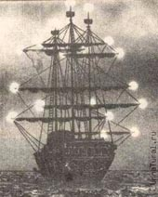
Огни Святого Эльма
Свечение возникает в сухой и сильно наэлектризованной атмосфере, когда напряженность электромагнитного поля достигает планки в несколько десятков или сотен тысяч воль на метр

Slide 5
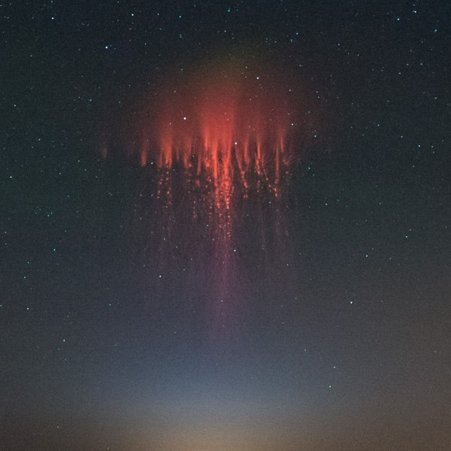
Спрайты
Цвет и форма спрайтов могут сильно варьировать. знают об этом явлении. Известно только, что их возникновение связано с разрядами, пробегающими между ионосферой и грозовыми тучами.

Slide 6
Спасибо за внимание.

